Slide 1
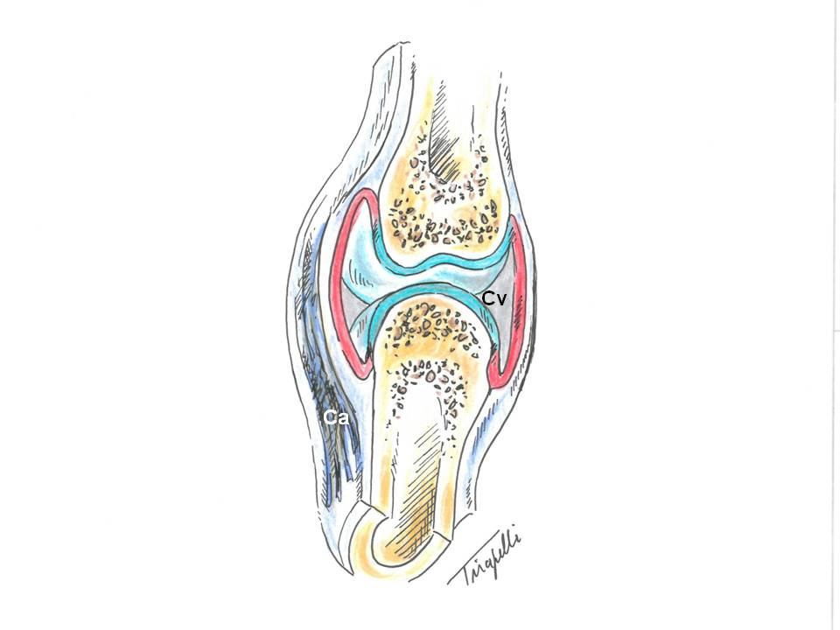
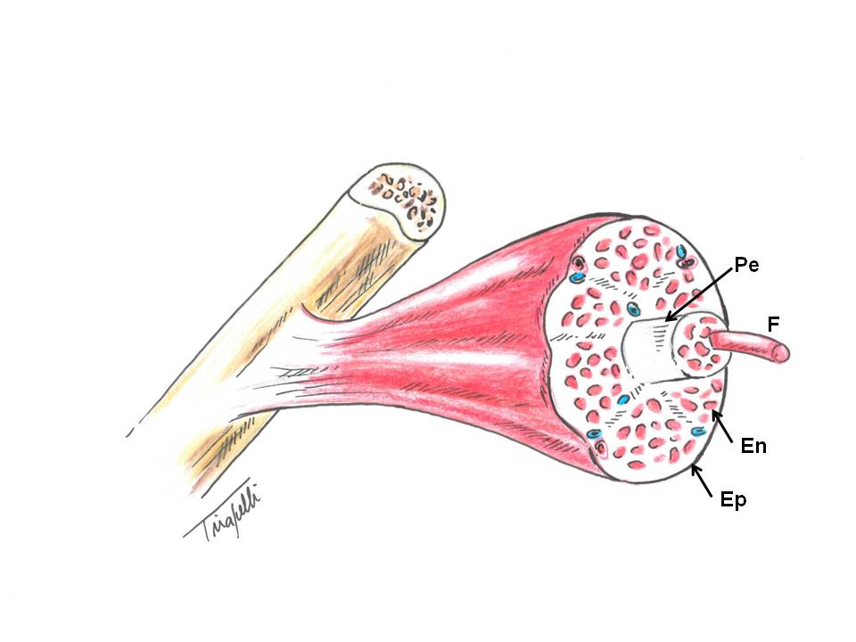
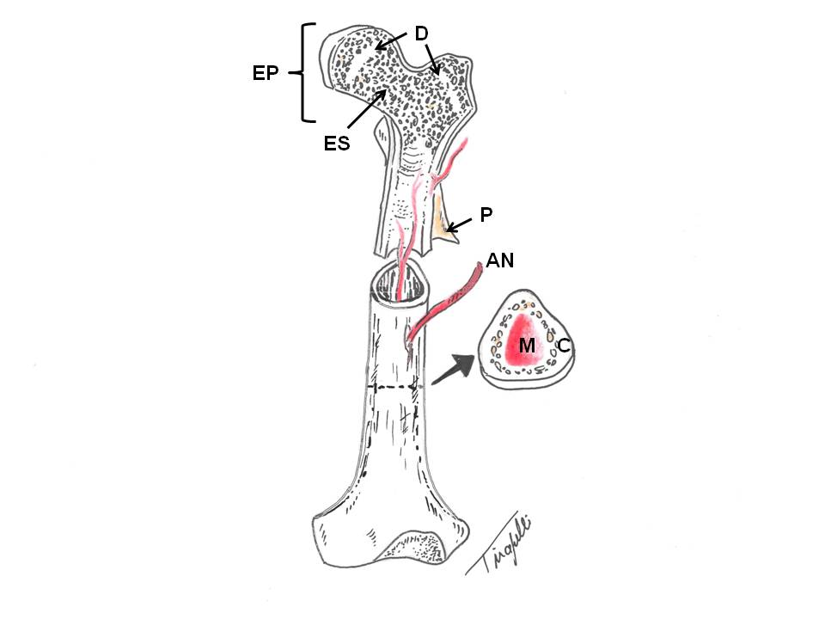
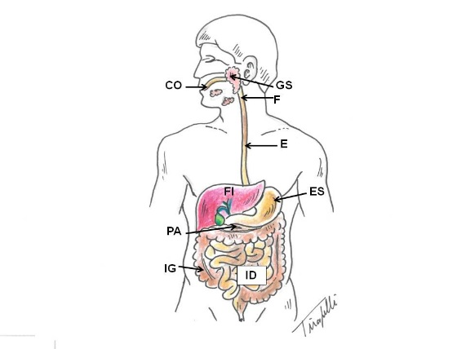
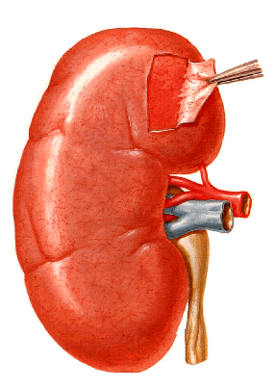
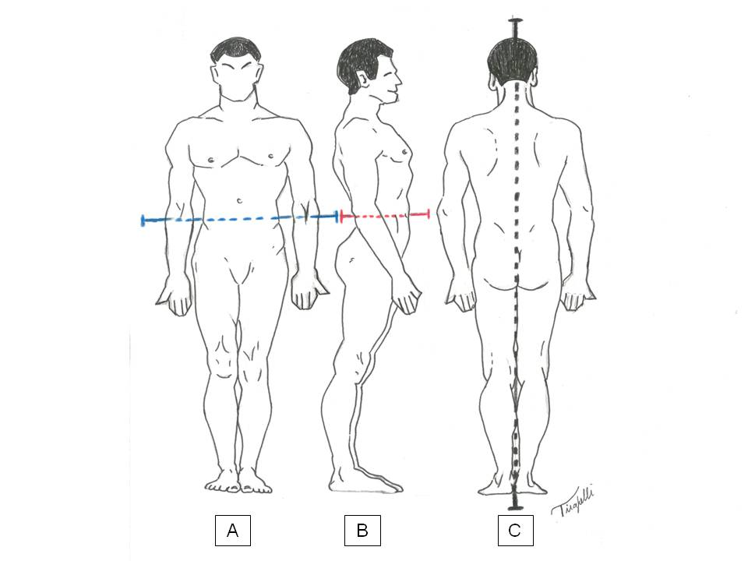
REVISÃO COMENTADA
RFM 0012 2020
Prof. Dr. Luís Fernando Tirapelli

Slide 2
Revisão Comentada
Aula Introdução
Aula Aparelho Locomotor
Aulas Esplancnologia

Slide 3
Revisão Comentada
Aula Introdução

Slide 4
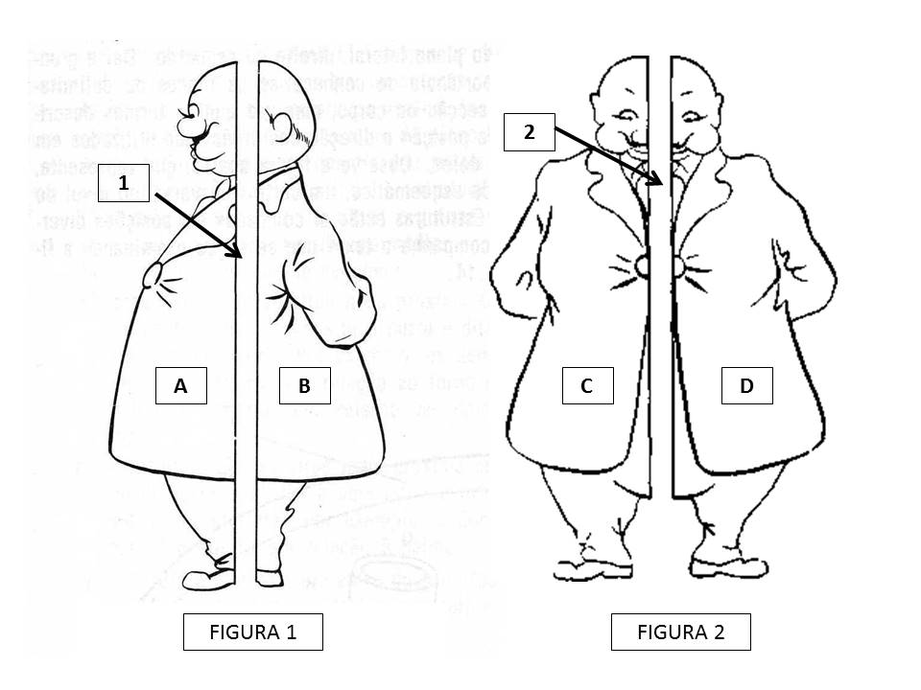
QUESTÃO 1
Observando o desenho abaixo, identifique nas figuras 1 e 2, os respectivos planos de secção (identificados pelos números 1 e 2) e os respectivos princípios de construção formados (identificados pelas letras A,B,C e D).
Plano de secção – Plano de construção

Slide 5
Questão 1 Resposta
O número 1 representa o plano de secção coronal ou frontal e as letras A e B, respectivamente, os paquímeros anterior ou ventral e posterior ou dorsal.
Já o número 2 representa o plano de secção sagital mediano ou mediano e as letras C e D, respectivamente, os antímeros direito e esquerdo.
A seta vermelha de A para B : A é ventral ou anterior em relação a B.
O círculo vermelho é proximal em relação ao círculo azul.

Slide 6
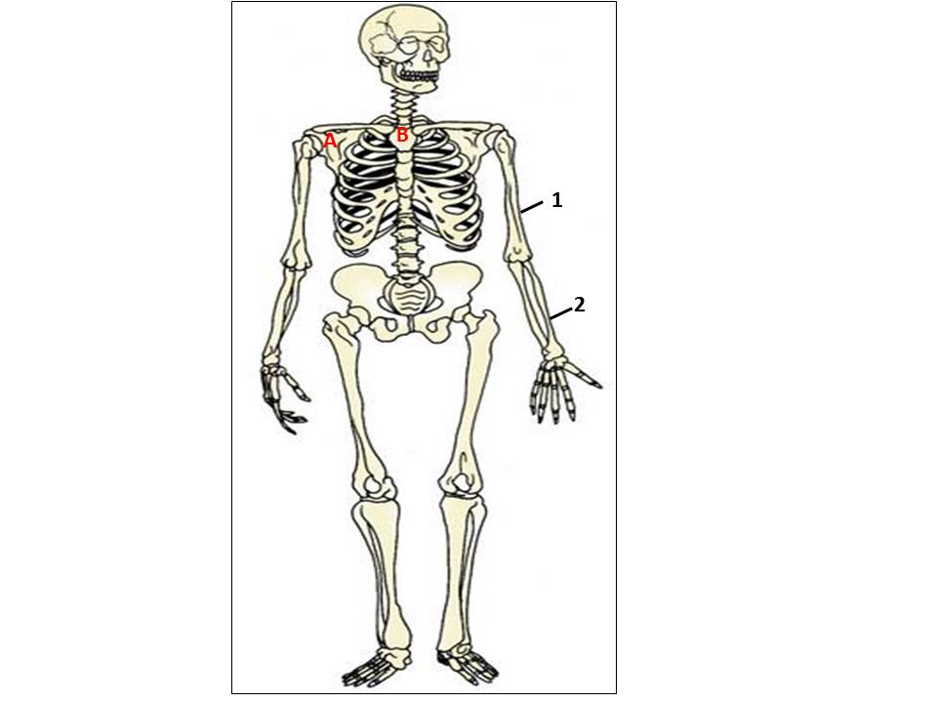
QUESTÃO 2
No desenho abaixo, identificar os termos de posição e relação do corpo humano, comparando os números: 1 e 2 e as letras A e B.
E
D

Slide 7
Questão 2 Resposta
O número 1 é uma estrutura proximal em relação a 2 (essa é distal).
A letra A é lateral em relação à letra B ou a letra B é medial em relação à A. A letra D é uma estrutura intermédia (entre uma lateral e uma medial).
A letra E é cranial ou superior em relação à letra B, ou a letra B é inferior ou caudal ou podálica em relação à letra E.

Slide 8
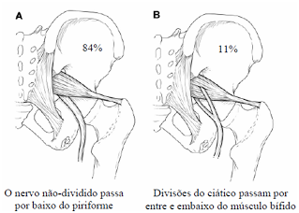
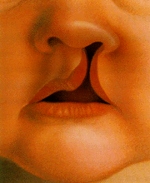
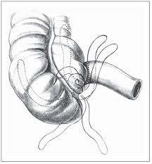
QUESTÃO 3
Defina variação anatômica e cite dois exemplos.
Anomalia

Slide 9
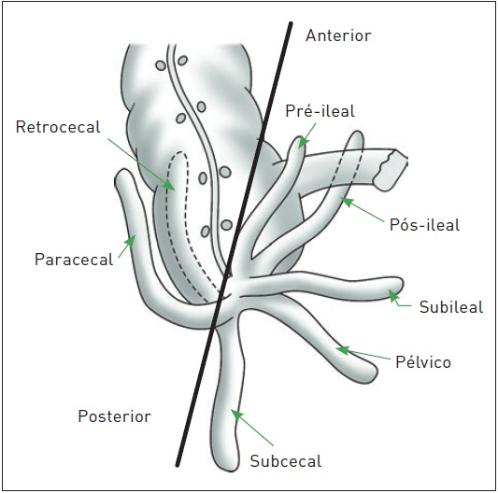
Questão 3 Resposta
RETROCECAL
Variação anatômica ocorre quando há uma modificação na forma da estrutura anatômica mas sem interferência na sua função. Os exemplos dados são: 1) na passagem no nervo ciático abaixo do músculo piriforme em 84% dos indivíduos (isso é o normal) e em 11% parte desse nervo atravessa as fibras do músculo piriforme (variação anatômica); 2) As variações na posição do apêndice vermiforme. A posição retrocecal (ver imagem) é a normal (mais comum) em cerca de 65% dos indivíduos e as outras posições são as variações na posição do apêndice vermiforme.
Já na anomalia, como no caso exemplificado, a fenda palatina associada ao lábio leporino, ocorre uma modificação na forma da estrutura anatômica mas com comprometimento da sua função (correção cirúrgica necessária).

Slide 10
Revisão Comentada
Aula Aparelho Locomotor

Slide 11
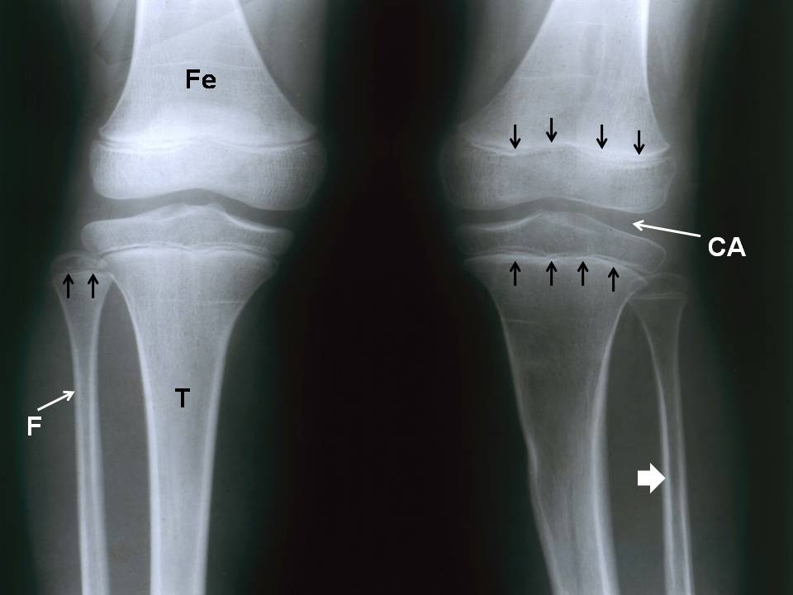
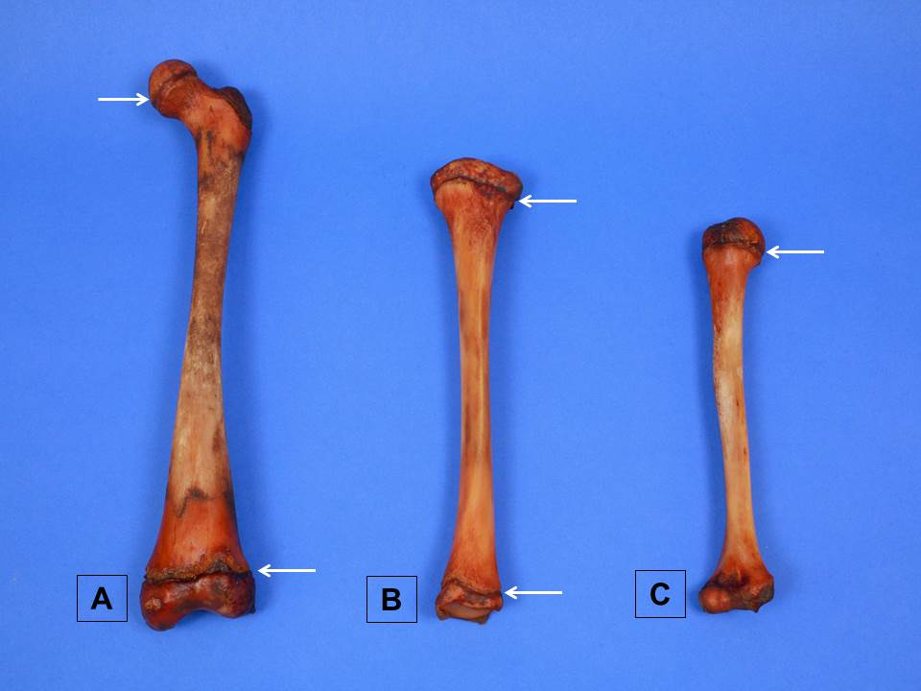
QUESTÃO 4 O que é a estrutura indicada pelas setas brancas na imagem abaixo ou pelas setas pretas na imagem superior?
Endósteo
Cartilagem articular
Cartilagem de conjugação
Nenhuma das alternativas anteriores

Slide 12
Questão 4 Resposta
A cartilagem de conjugação ou cartilagem de crescimento ou disco cartilaginosos epifisário está localizada na metáfise de um osso longo (espaço entre as epífises e a diáfise) e que permite o crescimento do osso em comprimento. Ela desaparece entre os 18 a 20 anos quando o crescimento do indivíduo cessa.

Slide 13
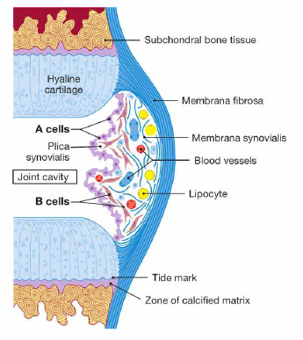
QUESTÃO 5 A cápsula articular é composta pelas membranas fibrosa e sinovial. Nas frases abaixo, é correto afirmar sobre membrana sinovial, EXCETO:
A. Ela é responsável pela produção do líquido sinovial
B. É vascularizada
C. Reveste a cavidade articular exceto nos locais que apresentam a cartilagem articular
D. Suas terminações de dor são mais numerosas do que na cápsula fibrosa

Slide 14
Questão 5 Resposta
A membrana sinovial representa a parte interna da cápsula articula nas articulações sinoviais. Ela é responsável pela produção do líquido sinovial encontrado no interior da cavidade articular, sendo vascularizada mas não possui muita sensibilidade, diferente da cápsula fibrosa externa que é muito sensível à dor, como por exemplo, nos casos de estiramento da cápsula articular.

Slide 15
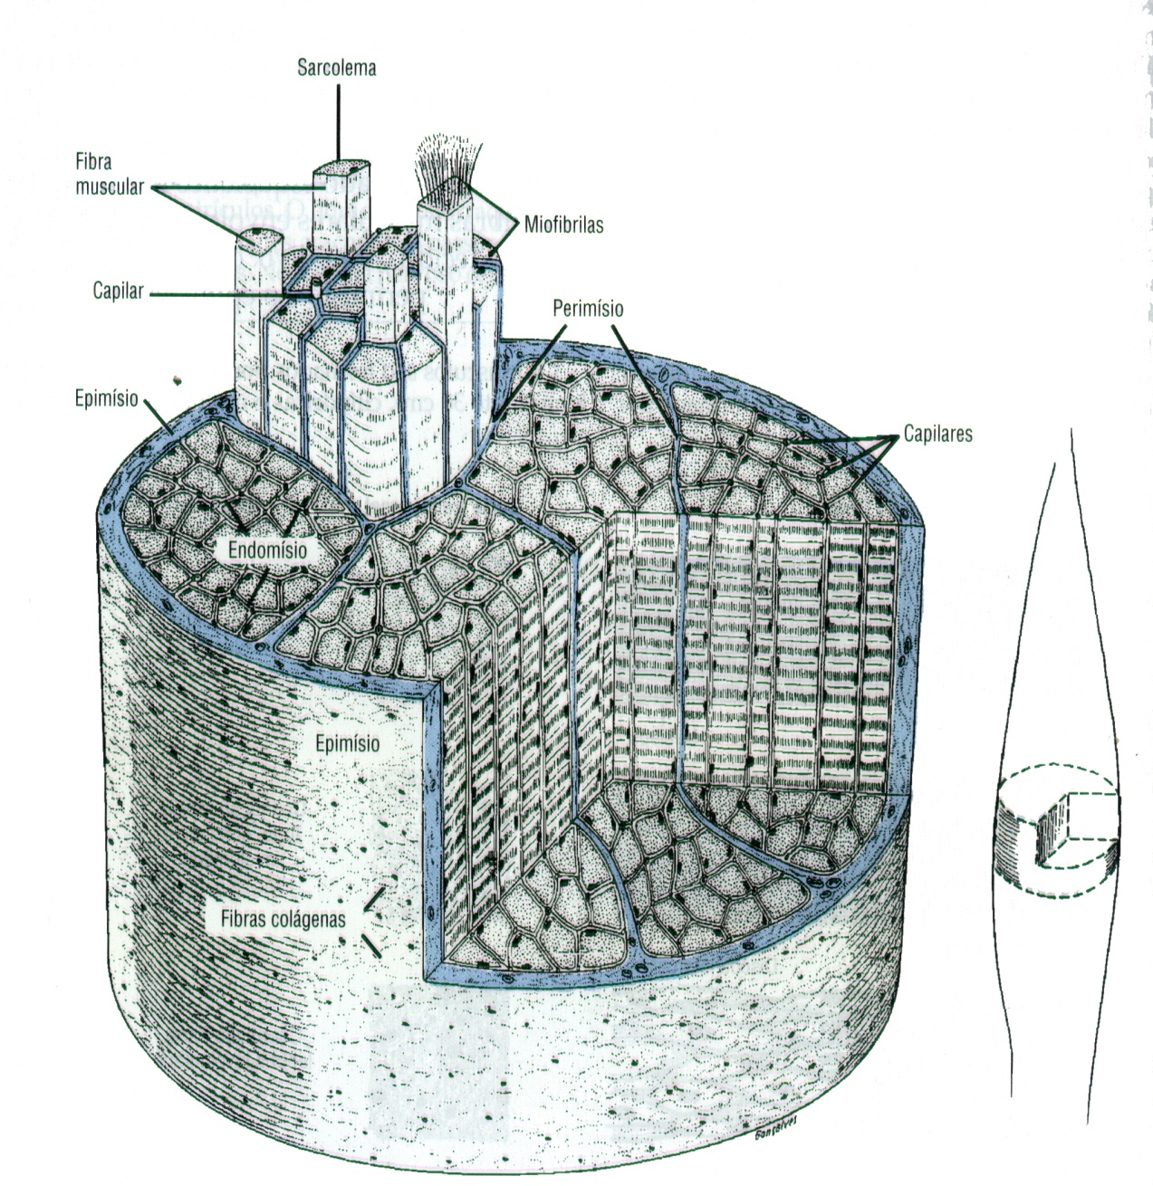
QUESTÃO 6 No corte transversal de um músculo estriado esquelético, assinale a alternativa que contém a estrutura apontada pela seta:
A. Epimísio
B. Perimísio
C. Fascículo
D. Endomísio

Slide 16
Questão 6 Resposta
O epimísio também denominado de fáscia muscular é o tecido conjuntivo que reveste individualmente cada músculo estriado esquelético. O perimísio reveste feixes ou fascículos musculares e finalmente o endomísio reveste individualmente cada fibra muscular.

Slide 17
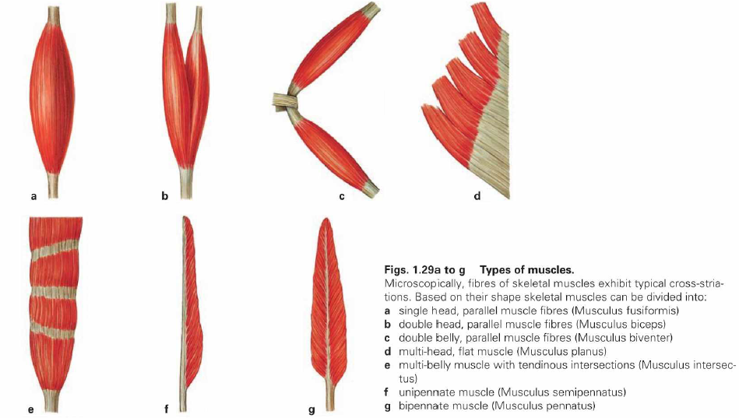
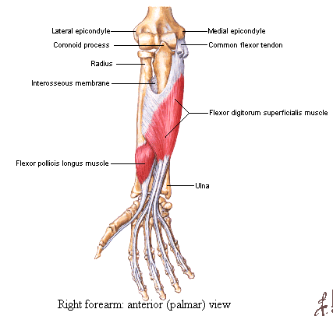
QUESTÃO 7 Os músculos podem ser classificados em diversos tipos de acordo com seu aspecto. Qual o tipo do músculo apontado na imagem?
?
A. Músculo plano
B. Músculo tríceps
C. Músculo policaudado
D. Músculo penado
Tipos de músculos

Slide 18
Questão 7 Resposta
O músculo flexor superficial dos dedos apontado na imagem é um exemplo de músculo policaudado, pois apresenta mais de duas inserções (nesse caso quatro inserções para os dedos segundo à quinto).
Os músculos estriados esqueléticos podem ser classificados segundo o seu número de origens, inserções, número de ventres, forma, etc
M. Flexor superficial dos dedos

Slide 19
Revisão Comentada
Aulas Esplancnologia

Slide 20
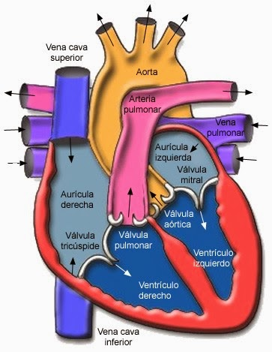
QUESTÃO 8
A partir do desenho abaixo, explique a grande circulação (origem, término e função).
Origem: VE
Término: AD

Slide 21
Questão 8 Resposta
A grande circulação tem início no VENTRÍCULO ESQUERDO através da aorta que bombeia o sangue arterial a todos os tecidos do corpo humano e retorna venoso AO ÁTRIO DIREITO pelas veias cava superior e inferior.
Função: oxigenação dos tecidos do corpo humano.

Slide 22
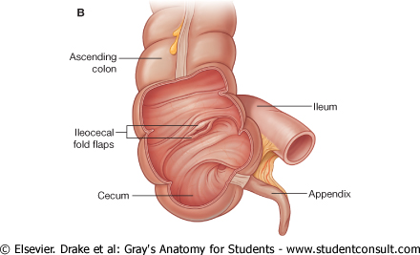
QUESTÃO 9
A. Cite quais são os órgãos do canal alimentar.
B. O que está indicado na seta?

Slide 23
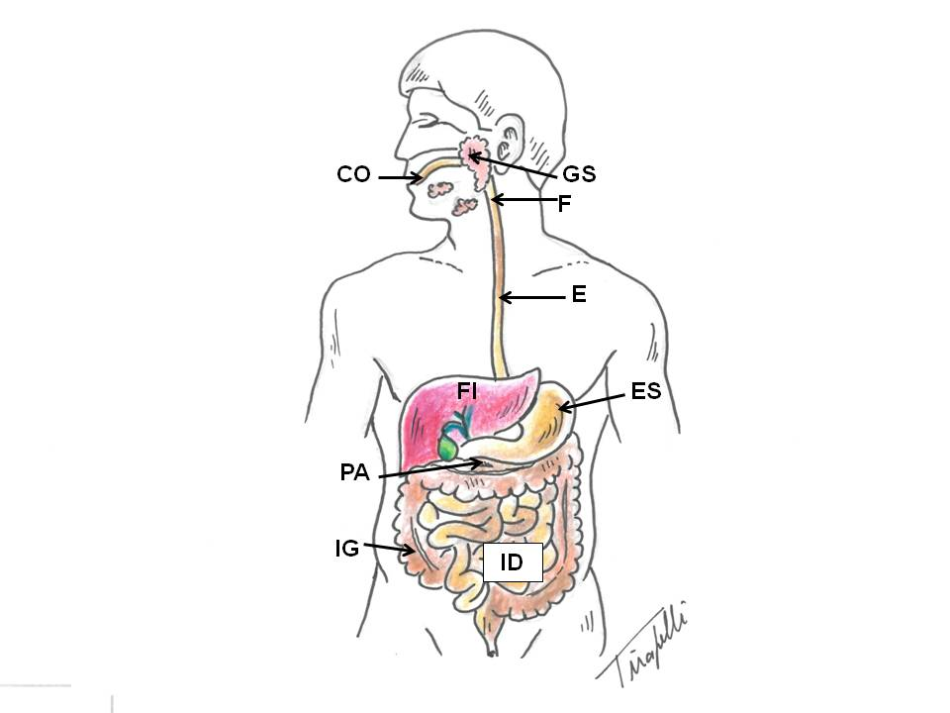
Questão 9 Resposta
O canal alimentar ou trato gastrointestinal está constituído pela cavidade oral, faringe, esôfago, estômago, intestino delgado (duodeno, jejuno e íleo) e intestino grosso (ceco e cólons, reto, canal anal e ânus).
Na imagem em detalhe do ceco, observamos apontada a válvula ileocecal, um dos esfíncteres do canal alimentar.

Slide 24
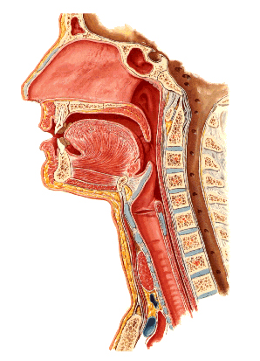
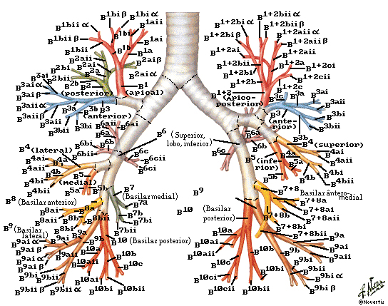
QUESTÃO 10
Cite quais são os órgãos da porção condutora de ar no sistema respiratório a partir da inspiração.
Brônquios P, L e S; bronquíolos, bronquíolos terminais

Slide 25
Questão 10 Resposta
A porção condutora de ar do sistema respiratório está formada pelos seguintes órgãos a partir da inspiração: cavidades nasais, faringe, laringe, traquéia, brônquios principais (ou de primeira ordem), brônquios lobares ou de segunda ordem (3 para o pulmão direito e 2 para o pulmão esquerdo), brônquios segmentares ou de terceira ordem (10 para o pulmão direito e 8 ou 9 para o pulmão esquerdo), bronquíolos e bronquíolos terminais.

Slide 26
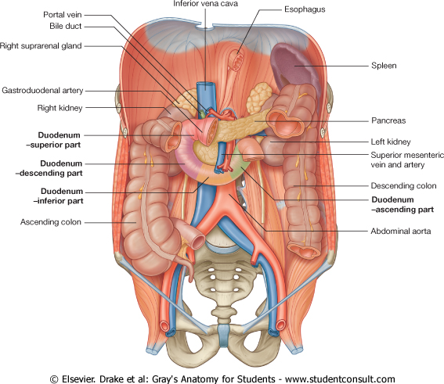
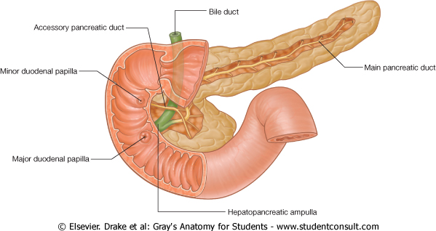
QUESTÃO 11
Quais são as divisões do intestino delgado? Quais são os limites e as divisões do duodeno? Qual a principal porção e por quê?

Slide 27
Questão 11 Resposta
As divisões do intestino delgado são: duodeno, jejuno e íleo.
O duodeno é limitado pelo piloro (transição como estômago) e pela flexura duodenojejunal (como o jejuno).
Partes do duodeno: 1) porção superior ou bulbo ou ampola (cor vermelha), 2) porção descendente (cor rosa), 3) porção horizontal (cor laranja) e 4) porção ascendente (cor verde).
Sua principal porção é a descendente pois nela se abrem as papilas duodenais maior (abertura do ducto colédoco com a bile do fígado + abertura do ducto pancreático principal com suco pancreático) e menor (abertura do ducto pancreático acessório com suco pancreático).

Slide 28
QUESTÃO 12
O que está indicado na seta? como está constituído?

Slide 29
Questão 12 Resposta
O que está apontado é o pedículo ou raiz renal, formado pelas estruturas que entram e saem do órgão: veia renal, artéria renal e pelve renal. Também são constituintes do pedículo renal os linfonodos e vasos linfáticos e a inervação simpática e parassimpática (não mostradas no desenho).

Slide 30
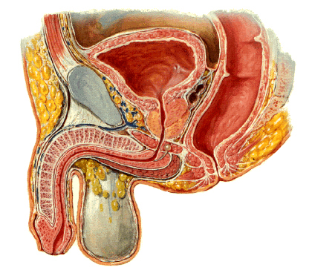
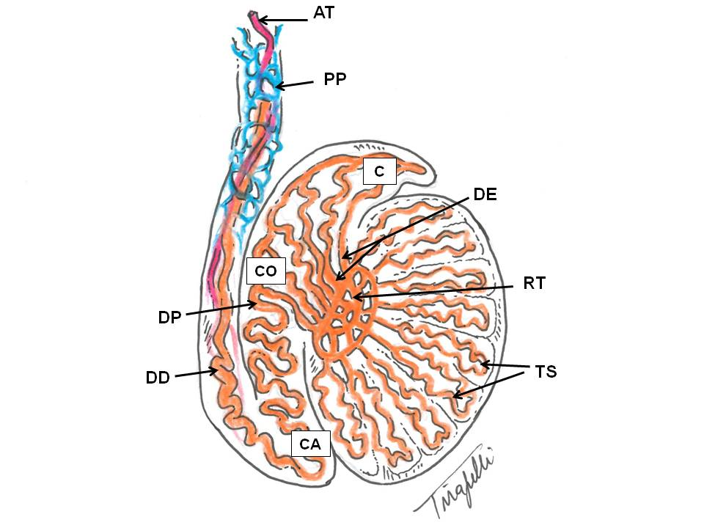
QUESTÃO 13
A. Cite quais são as divisões da uretra masculina.
B. Cite quais são as vias espermáticas ?

Slide 31
Questão 13 Resposta
São as divisões da uretra masculina: porção intramural (atravessa a parede vesical), porção prostática, porção membranosa e porção peniana ou esponjosa.
B. São as vias espermáticas extratesticulares: os ductos deferentes, os ductos ejaculatórios e a uretra. Representam assim, os órgãos fibromusculares ocos no qual os espermatozóides no líquido seminal caminham desde sua formação até a ejaculação (óstio externo da uretra na glande do pênis).

Slide 32
QUESTÃO 14
Quais são os órgãos genitais femininos internos?

Slide 33
Questão 14 Resposta
Os órgãos genitais femininos internos são: a vagina, o útero, as tubas uterinas e os ovários (gônadas).

